Slide 1
5.24汇报

Slide 2
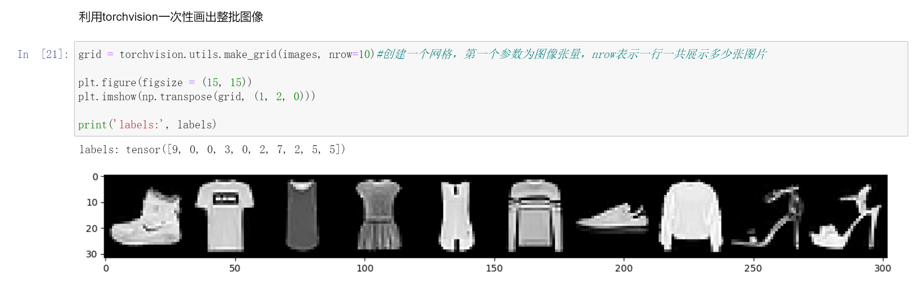
Fashion-MNIST数据集
Fashion-MNIST数据集包含了10个类别的图像，分别是：t-shirt（T恤），trouser（牛仔裤），pullover（套衫），dress（裙子），coat（外套），sandal（凉鞋），shirt（衬衫），sneaker（运动鞋），bag（包），ankle boot（短靴）。

Slide 3
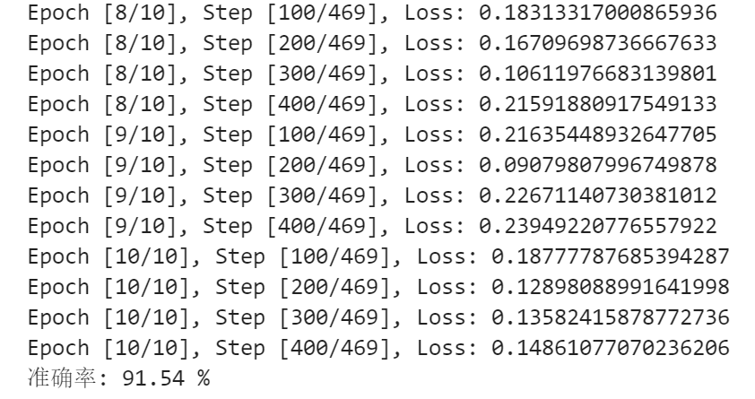
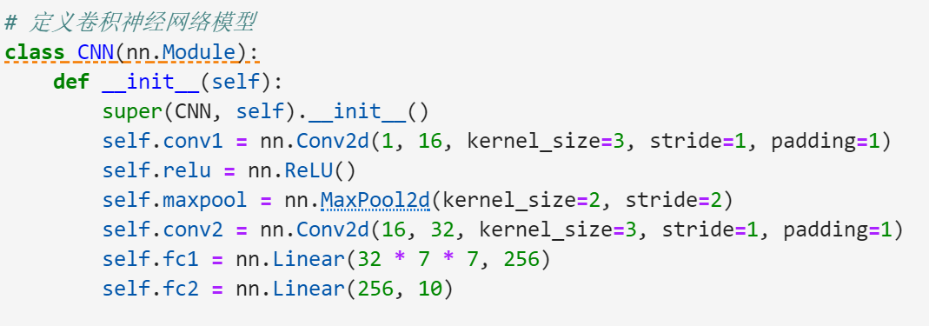
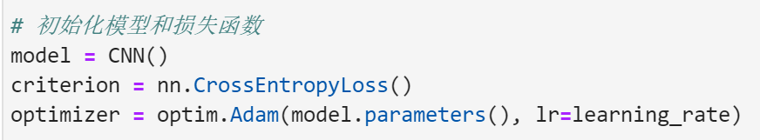
原始程序
训练次数：10

Slide 4
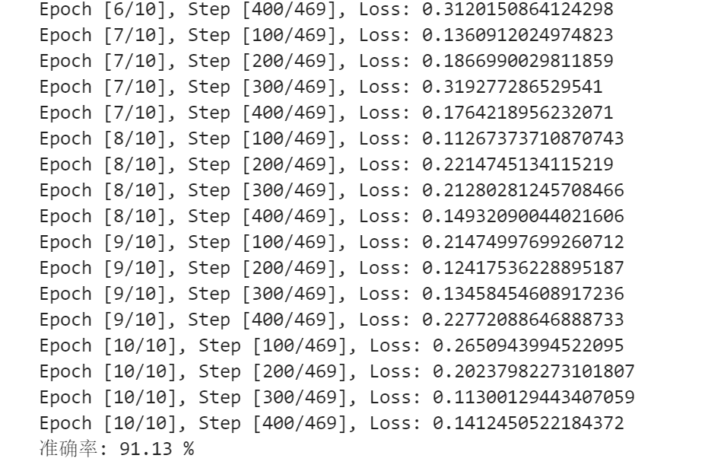
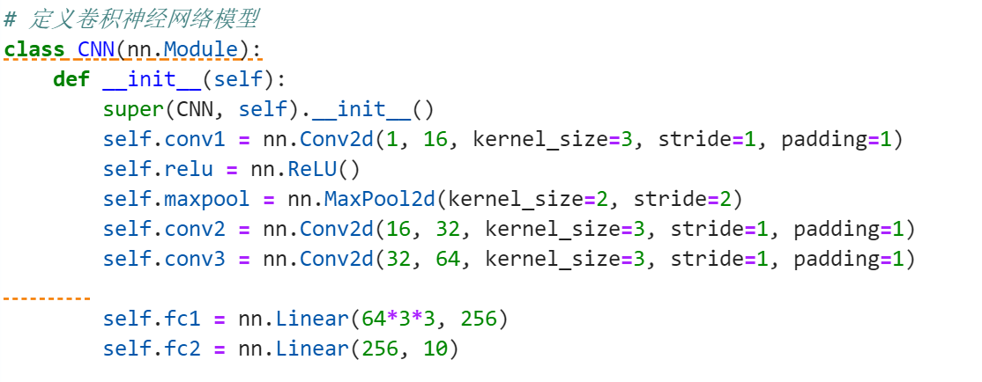
训练次数：10
增加卷积层

Slide 5
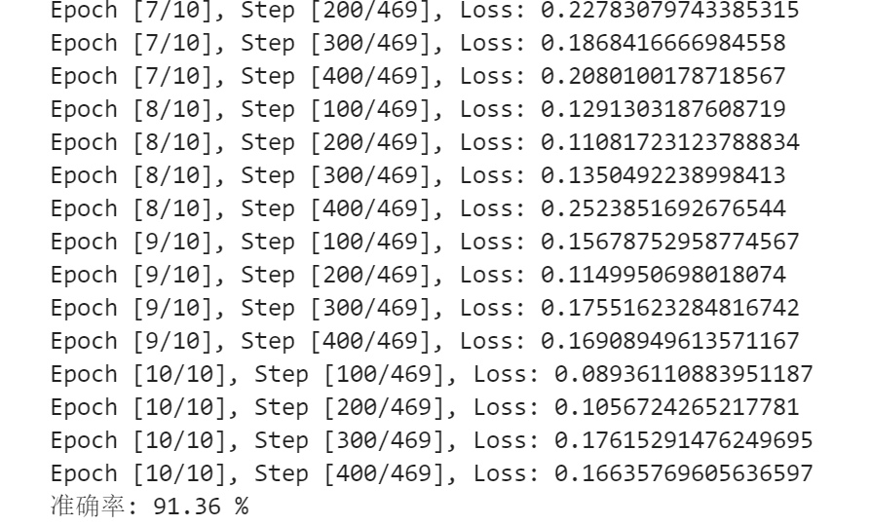
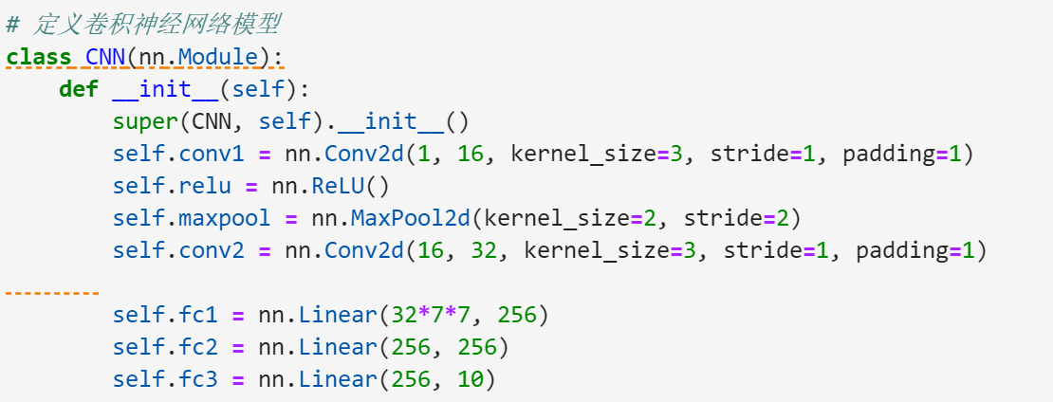
增加线性层
训练次数：10

Slide 6
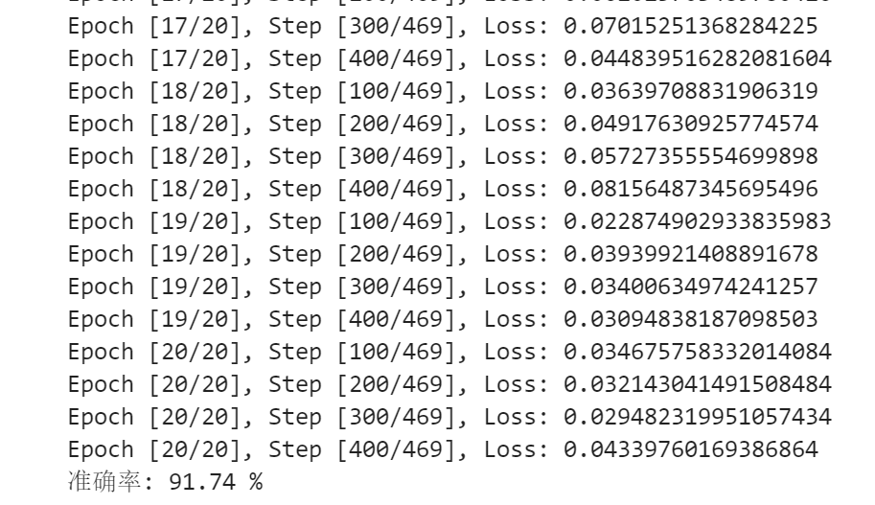
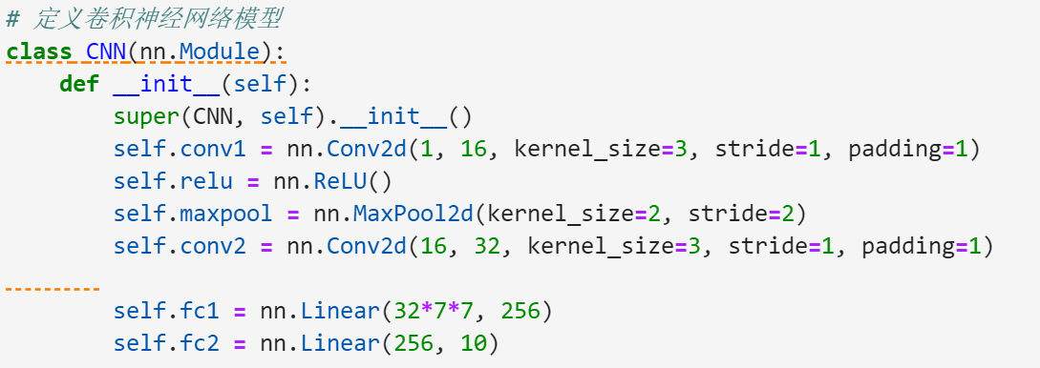
增加训练次数
训练次数：20

Slide 7
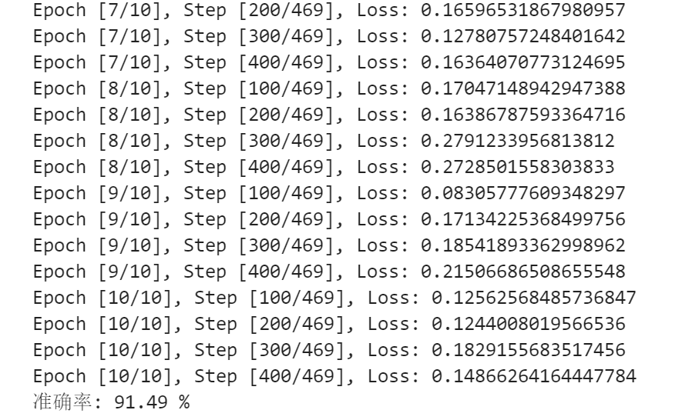
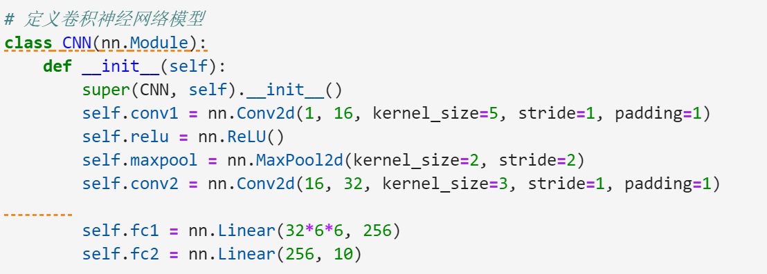
第一个卷积层Kernel_size 改为 5
训练次数：10

Slide 8
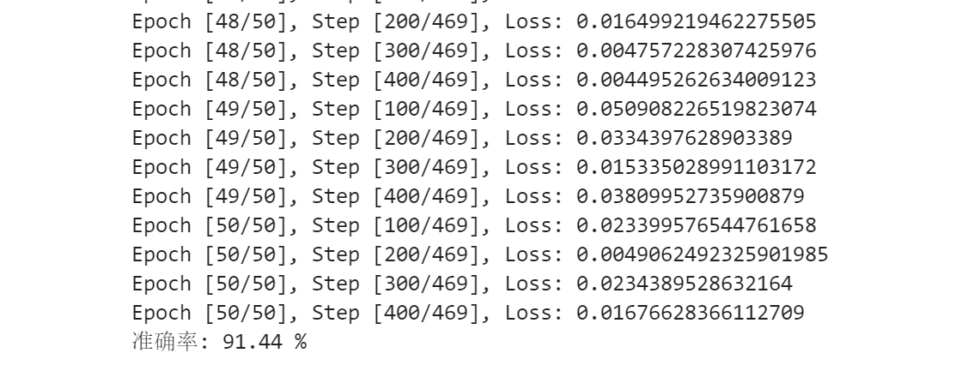
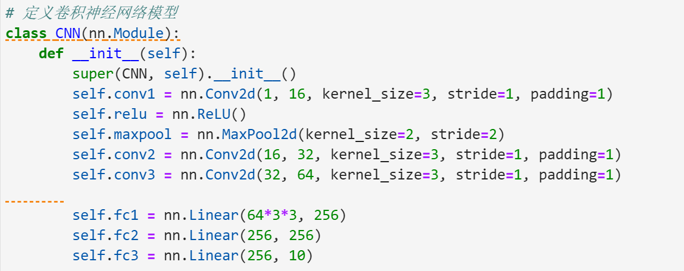
训练次数：50
增加卷积层&线性层&训练次数

